Slide 4
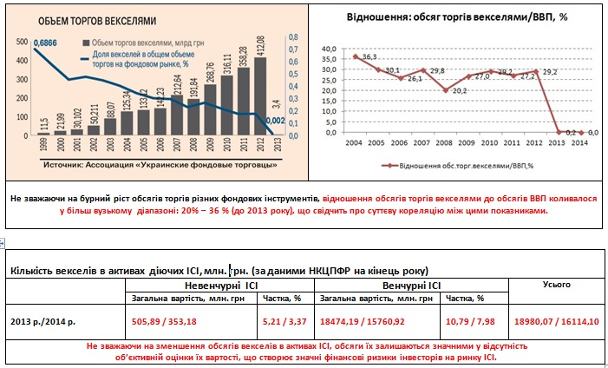
Вексель та економіка (фондовий аспект)

Slide 5
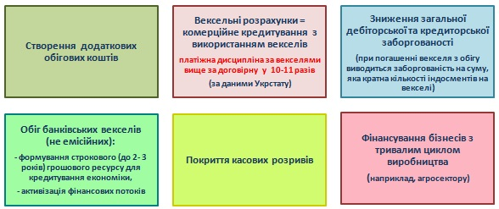
Проблеми економіки, які вирішуються за допомогою векселів

